Slide 1
המילון הפיננסי שלך
ריבית המחיר של ההלוואה- ככל שממתינים יותר משלמים יותר
יתרה
כמה כסף נמצא
בחשבון שלך-
הבסיס לכל החלטה
פיננסית.
אוברדרפט
הוצאות יותר ממה שיש- הבנק מלווה לך, אבל גובה מחיר

Slide 2

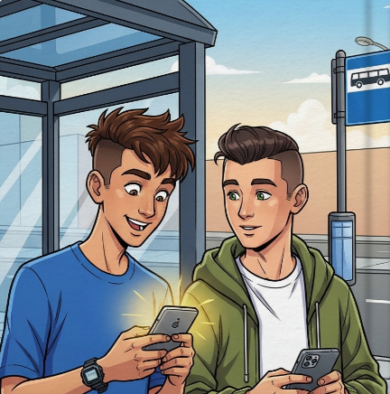
"הקסם בטלפון: עידן יוצא לדרך"

Slide 3
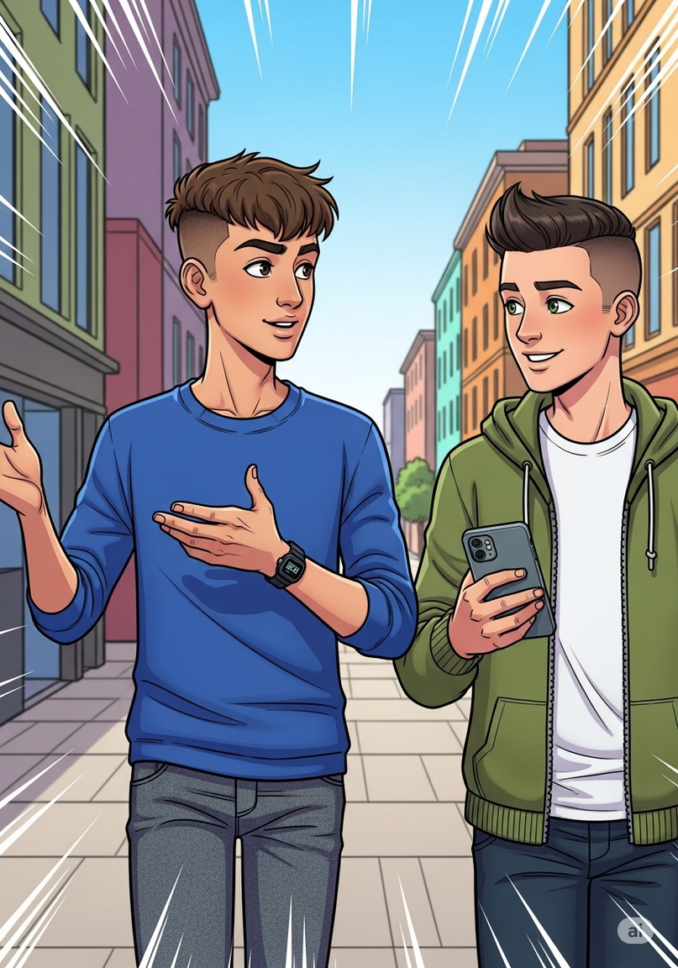
היה יום חם.
עידן ונבו הלכו לתחנה.
עידן חייך ואמר: 'נבו, אני זוכר את השטר של ה-100 שקלים. כשאני מחזיק שטר ביד, אני שולט בכסף.
הוא לא הופך ל'שקוף' ונעלם לי סתם.
אני יודע בדיוק כמה נשאר לי בכיס'.
למדתי שצריך לבדוק שיש לי כסף בבנק (יתרה),
כדי שלא אכנס למינוס ואשלם קנס (ריבית).'

Slide 4
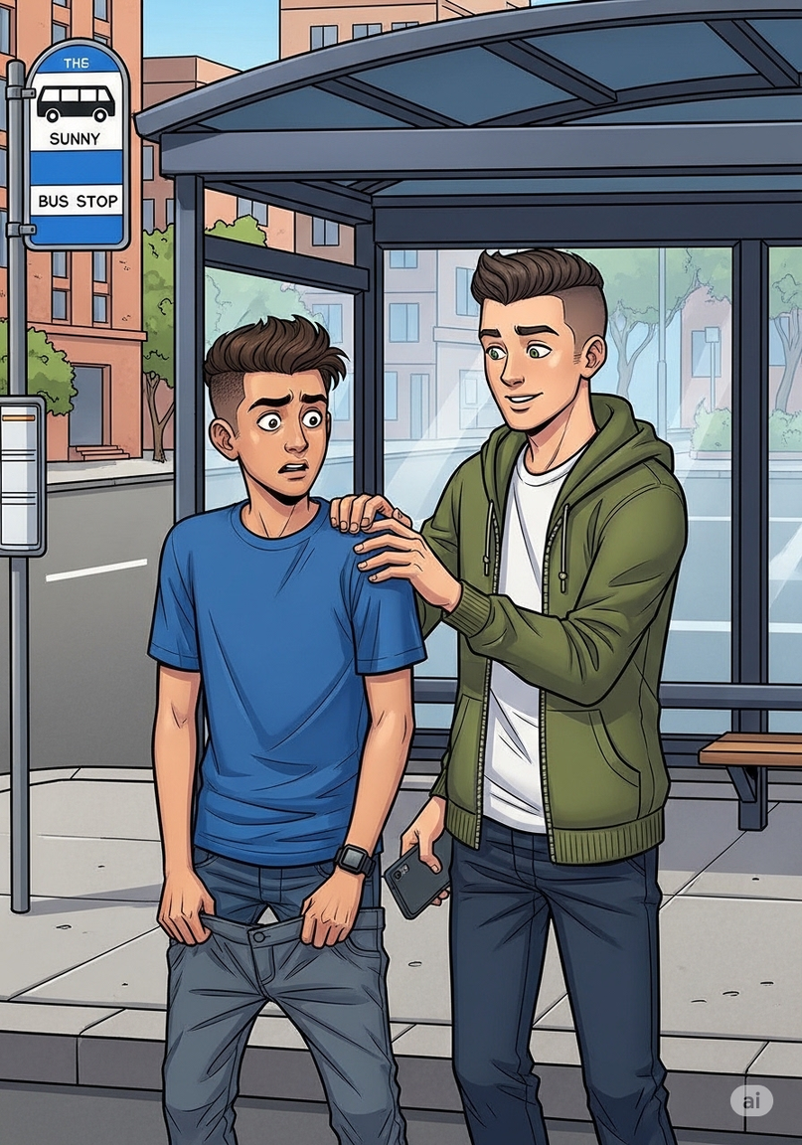
בתחנת האוטובוס, עידן עצר פתאום.
הוא הכניס ידיים לכיסים וחיפש בלחץ.
הוא צעק: 'שכחתי את הארנק בבית!
אין לי מזומן ואין לי כרטיס.
איך אעלה לאוטובוס? אני תקוע!'

Slide 5
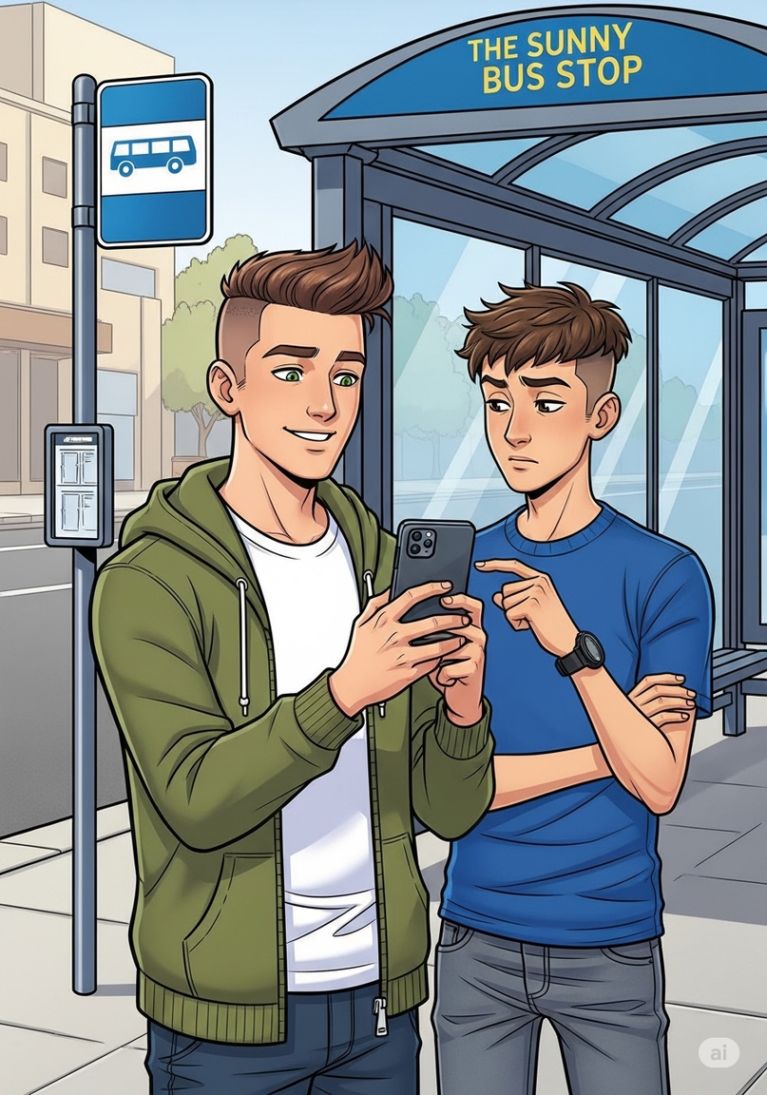
נבו חייך והוציא את הטלפון שלו.'
תרגע עידן, הכל בסדר,' הוא אמר.'
היום הטלפון הוא הארנק החדש שלך
.אתה לא צריך שטרות בכיס.
כל הכסף שלך נמצא בתוך המכשיר שביד שלך'.

Slide 6
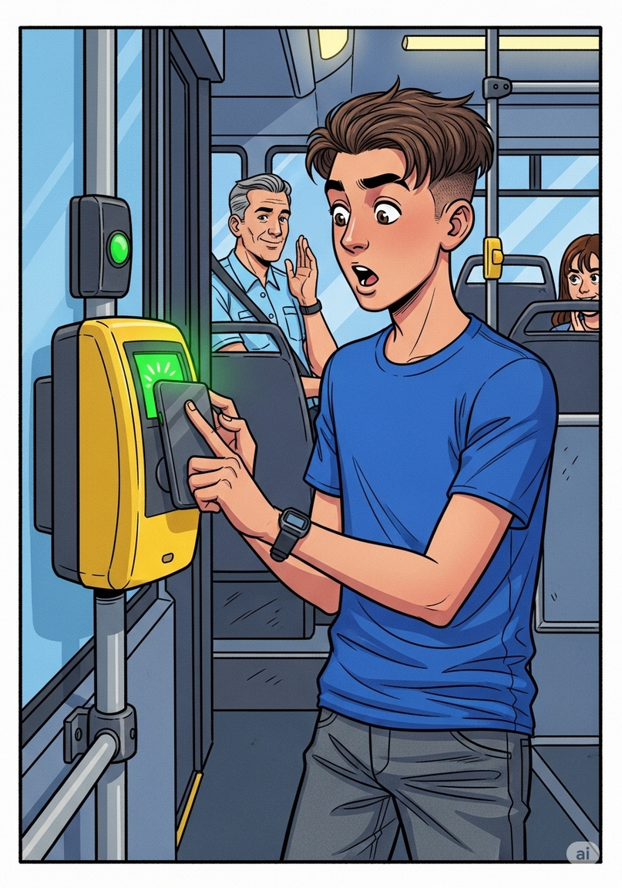
האוטובוס הגיע.
עידן עלה ופחד קצת.
הוא הצמיד את הטלפון למכשיר שליד הנהג.
פתאום נשמע 'ביפ' ואור ירוק נדלק.'זה עבד!' צעק עידן בשמחה.
הוא התיישב וחשב: 'וואו, זה היה ממש מהיר!'

Slide 7
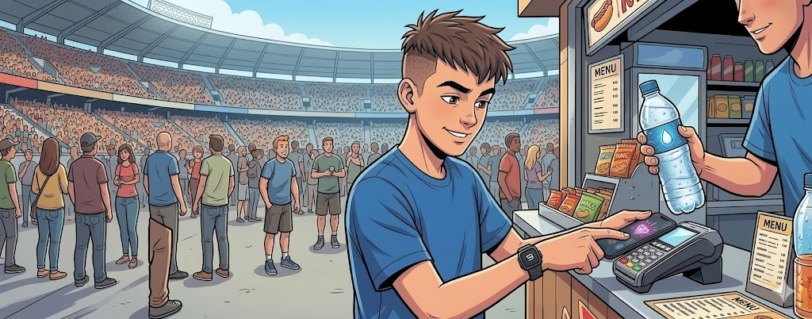
באצטדיון, עידן היה צמא מאוד.
הוא הלך לקיוסק וביקש בקבוק מים.
הוא הצמיד את הטלפון למכשיר – ושוב נשמע 'ביפ'.
המוכר נתן לעידן מים קרים.
עידן אמר: 'זה ממש נוח!
אני לא צריך לפתוח את הארנק בכלל'.

Slide 8
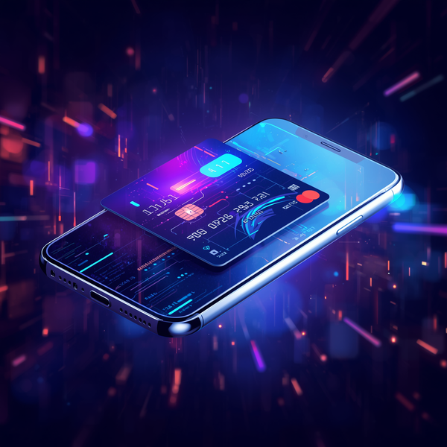
  אפליקציית תשלום (ארנק דיגיטלי): הסבר שהטלפון שומר את פרטי הכרטיס שלנו בצורה מאובטחת.
  תשלום ללא מגע : המושג "ביפ". הכסף עובר באוויר מהטלפון למכשיר בלי שצריך להוציא שטרות.
  נוחות מול שליטה: "זה מהיר מאוד, אבל האם אנחנו מרגישים את הכסף יוצא?".

Slide 9
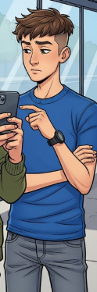
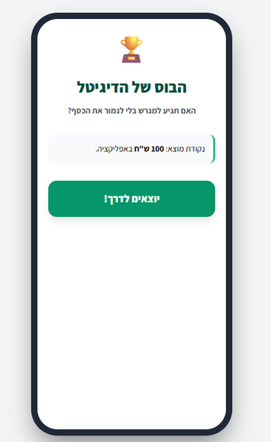
"המשימה שלכם: האם תגיעו למגרש בלי להיכנס למינוס?"
הבוס של הדיגיטל
קישור למשימה
  כנסו לקישור
  נקודת זינוק: אתם מתחילים עם יתרה של 100 ש"ח.
  הדילמה: בכל תחנה בדרך עליכם להחליט: קליק (קונה/מאשר) או ברקס (עוצר/בודק).
  המטרה: להגיע לסוף המסלול עם יתרה חיובית ולהישאר "הבוס של הדיגיטל".

Slide 10
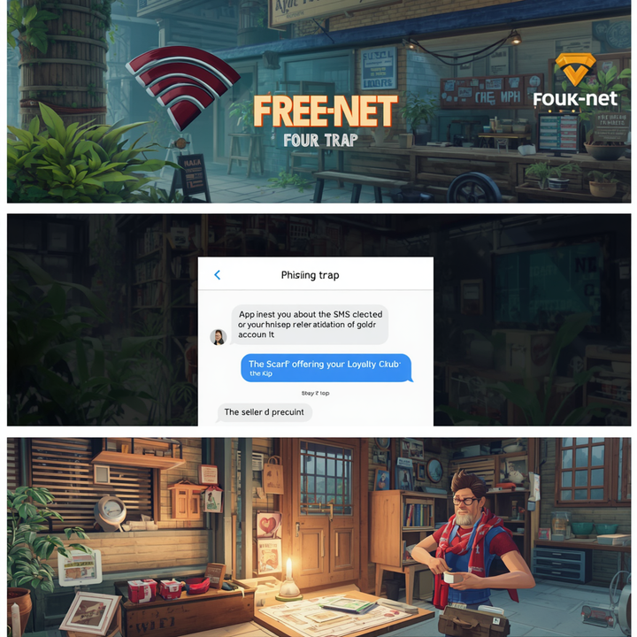
נפלתם במלכודת או הפעלתם ברקס?
  דילמת האבטחה: "מי התחבר ל-WiFi? למה זה הרגיש בטוח? מי מחק את הודעת ה-SMS?"
  דילמת היתרה (הצעיף): "מי קנה את הצעיף בלי לבדוק כמה נשאר לו? האם המוכר באמת עשה לכם טובה עם המועדון?".
  התחושה: "האם היה לכם קשה יותר לשמור על הכסף כשזה היה 'ביפ' בטלפון מאשר עם השטר של עידן?".

Slide 11
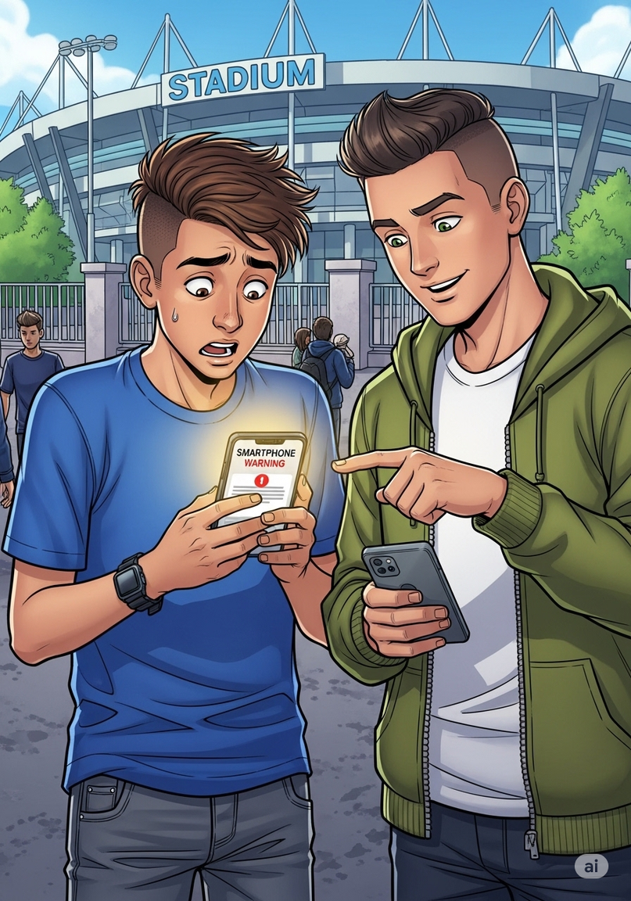
פתאום, הטלפון של עידן רטט.
הוא ראה הודעה: 'נשאר לך מעט כסף בחשבון'.
עידן נבהל: 'נבו, איך זה קרה?
רק קניתי מים!'
נבו הסביר: 'זו המלכודת של הכסף הבלתי נראה.כשמשלמים בטלפון, קל לשכוח שזה כסף אמיתי'.

Slide 12
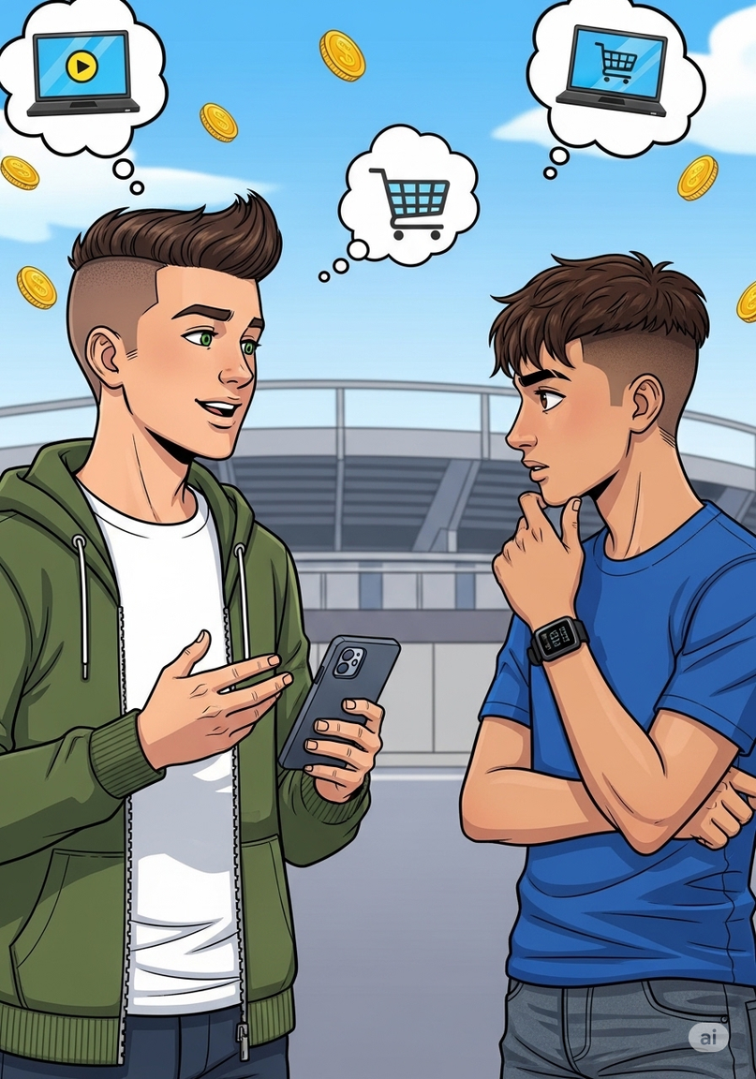
נבו הסביר: 'בטלפון הכסף מרגיש כמו משחק.
לוחצים וקונים, אבל זה כסף אמיתי שנעלם.
אם לא בודקים את החשבון בטלפון,אפשר להגיע למינוס מהר מאוד.
הכסף בטלפון הוא חכם, אבל הוא גם מסוכן'.

Slide 13
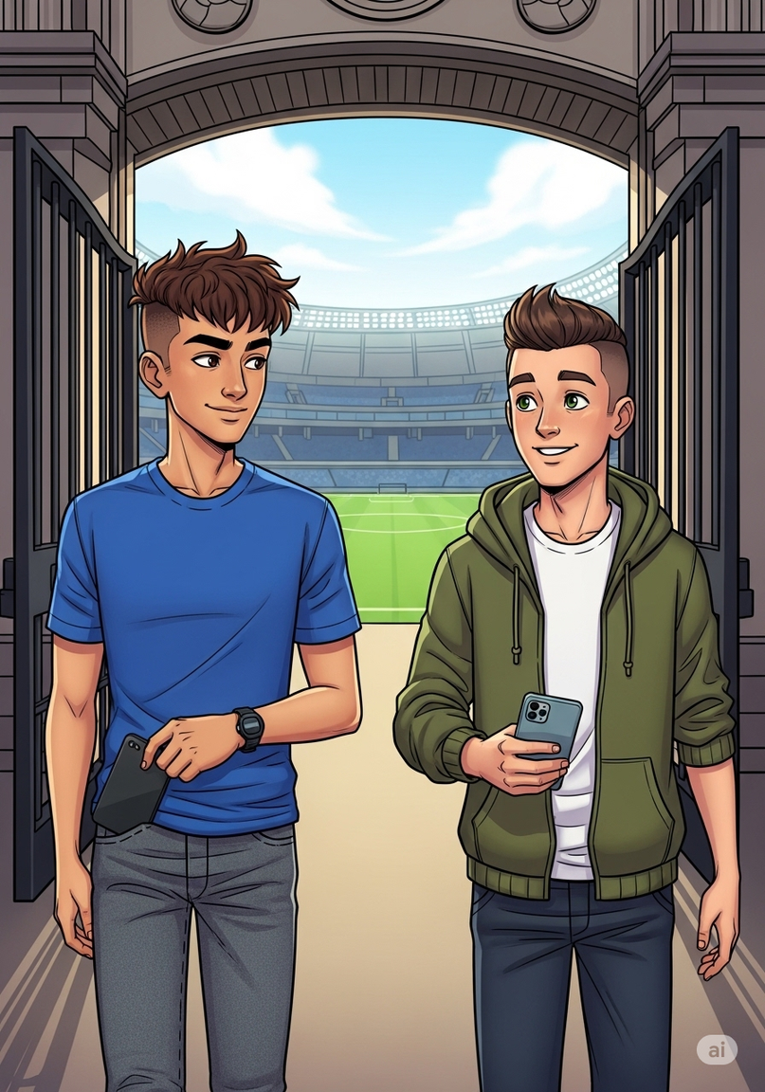
עידן נשם עמוק והנהן.
'הבנתי,' הוא אמר. 'הטלפון הוא ארנק חכם,אבל אני חייב להיות בעלים חכם ולשלוט בו.
מהיום, אבדוק את החשבון לפני כל 'ביפ'.
המזומן הוא הברקס שלי, והאפליקציה היא המצפן שלי'.
הם נכנסו למשחק בשמחה.
עידן הרגיש שהוא שולט בכסף שלו – גם כשהוא לא רואה אותו.

Slide 14
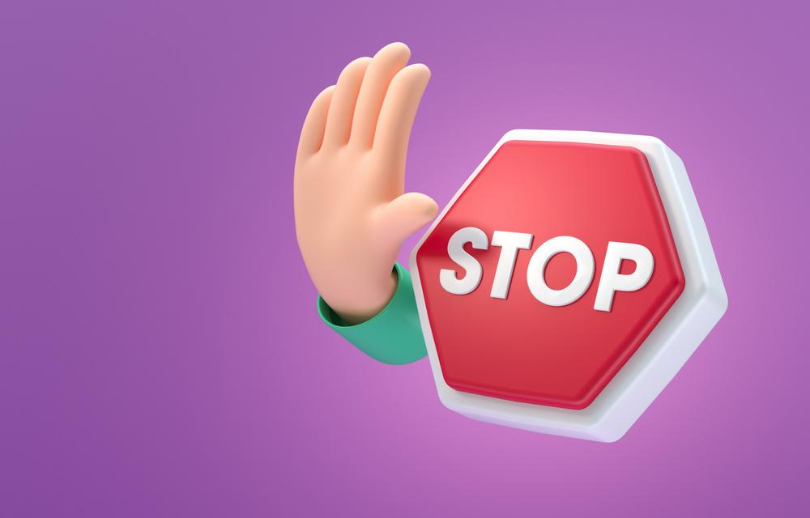
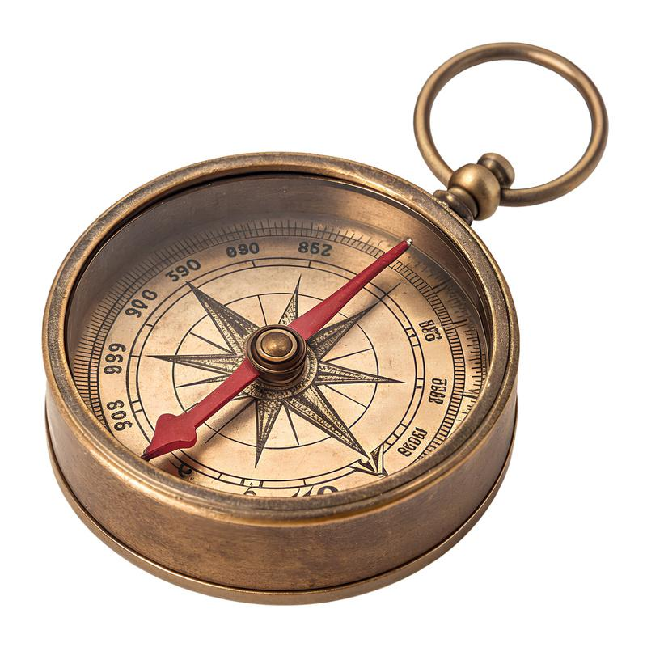
3 שאלות הזהב:
  בדקתי את המצפן? – האם נכנסתי לאפליקציה ובדקתי שיש לי מספיק כסף?
  זה צורך או רצון? – האם אני באמת חייב את זה עכשיו, או שזה סתם "קליק" מהיר?
  זה בטוח? – האם הרשת בטוחה? האם אני שומר על הקוד הסודי שלי?

Slide 15
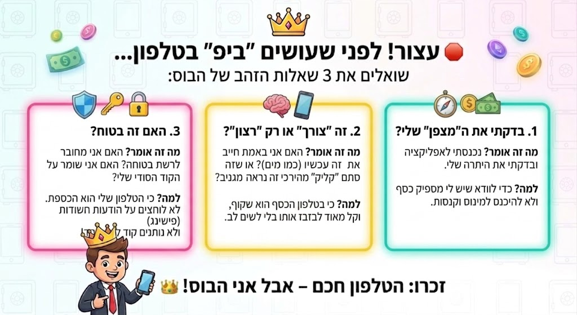
סיכום

